Slide 1
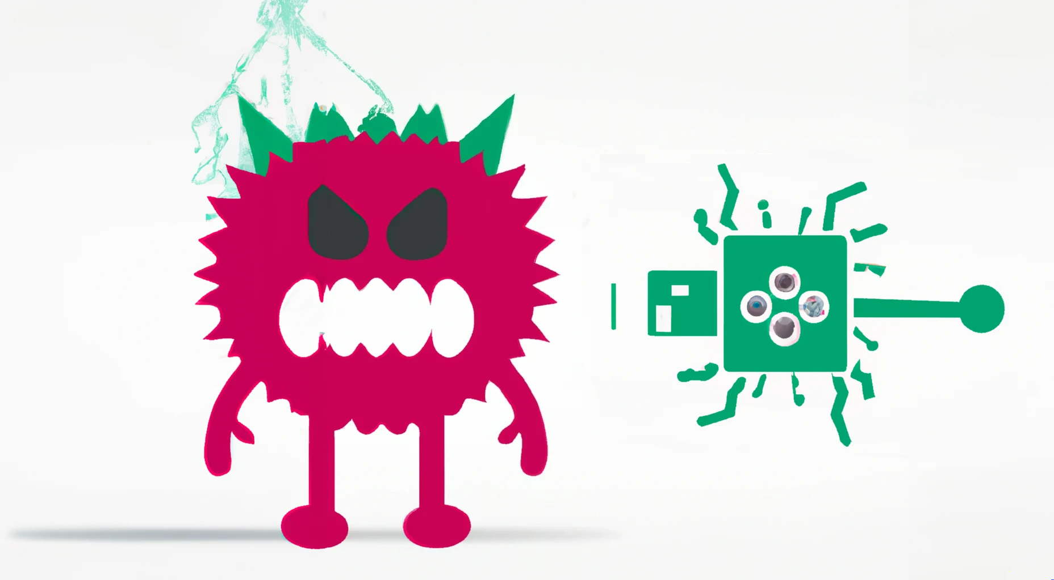
RASPIRUS
Benjamin Demetz 5IB

Slide 2
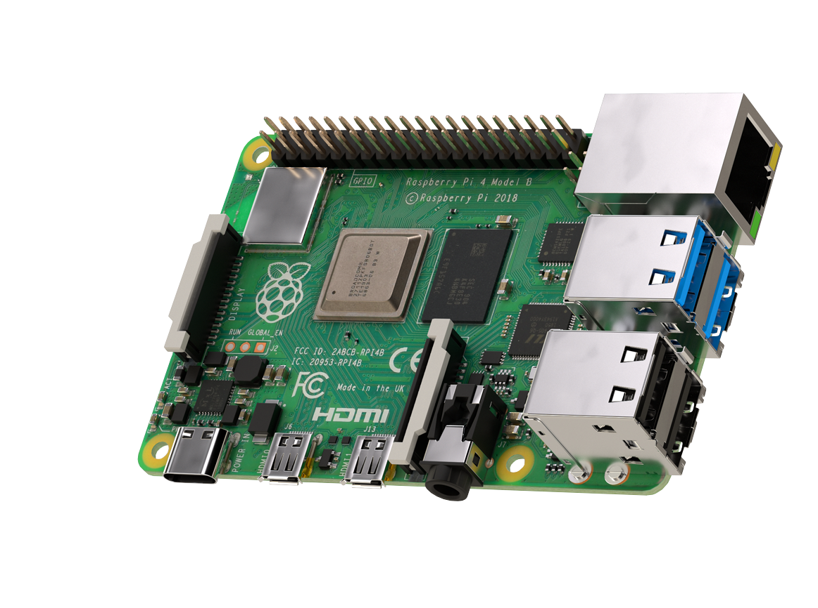
Problemstellung
Datenträger mit unbekanntem Inhalt
Antivirus langsam
Viren mit Autostart
Abfangen von Viren vor der Nutzung

Slide 3

Zusammenarbeit mit Alperia
Praktikum und Sommerjob
Aufbau der Firma
Erkennung des Problems
Planung über Figma
PoC (Proof of Concept)

Slide 4

Funktionalität
Cross-Platform (Windows, macOS, Linux)
Open-Source
Mehrsprachig (Englisch, Deutsch, Italienisch)
Schnell und sicher
Benutzerfreundlich

Slide 5
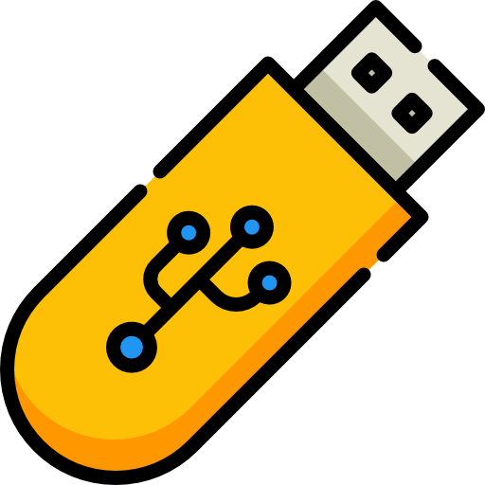


Aufbau
MD5 Hash: 0b7f5523bb803a2669ca418a8da8888d
Notes:
Man steckt den USB-Stick in die Raspberry Pi und klickt auf “Start”. Dann läuft Rust backend alle Dateien auf dem Datenträger durch und kontrolliert mittels einer Datenbank ob die Datei ein Virus ist. Nachdem alle Dateien gelesen wurden und kontrolliert,

Slide 6
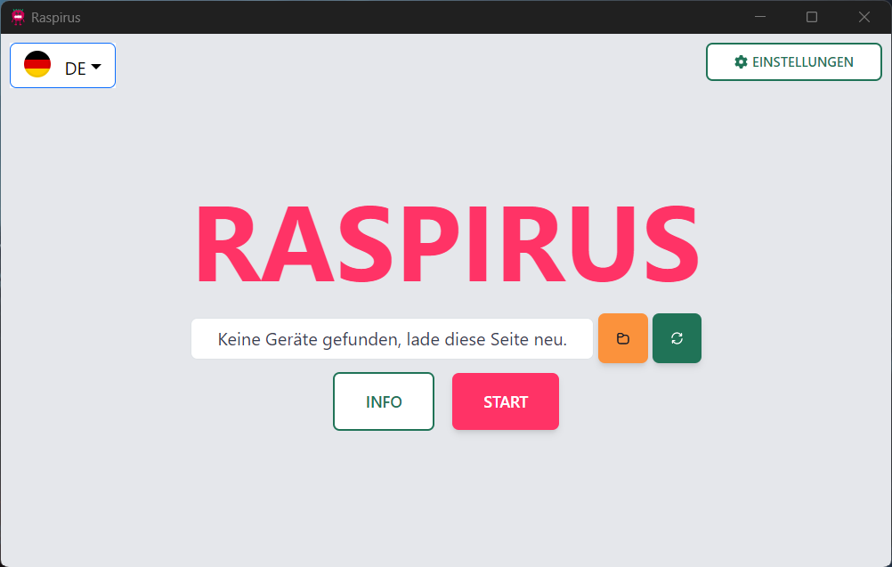

Slide 7
Zukunft
Aufbau einer Community
Verschiedene Verbesserungen
Weitere Übersetzungen
Vervollständigung des Programms
Stabilität

